Slide 1
虛擬儀控之設計與應用-期末專題
病毒傳播感染模擬器
R09543010 應力所碩一 張哲睿

Slide 2
感染原則與預期結果
d
False
未確診過的健康人只要與確診者在小於安全距離的情況下接觸會有100%的確診率
感染久了有康復、繼續生病、死亡三種可能
感染後康復，再感染機率會小於100%，且有機會提早康復
True

Slide 3
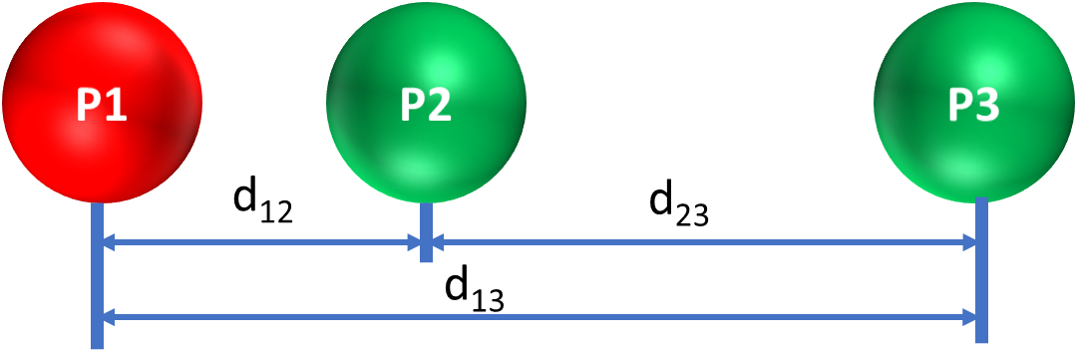
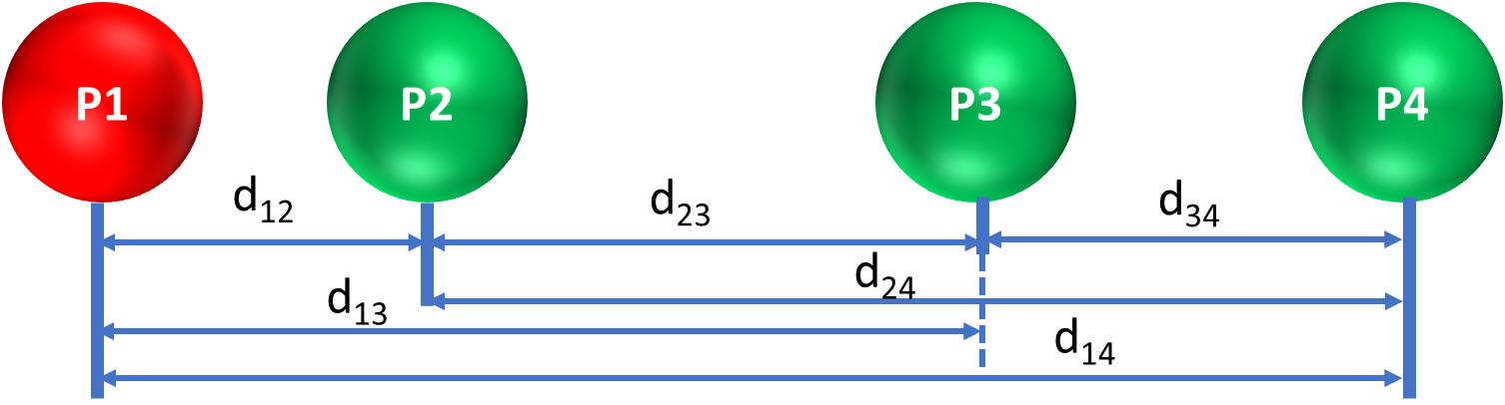
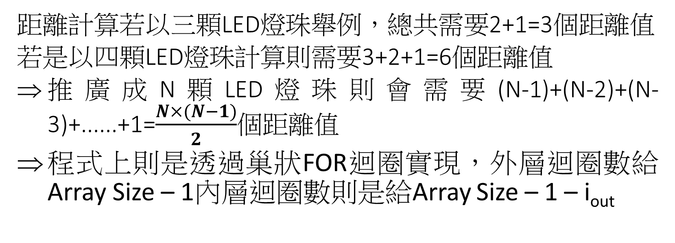
距離計算若以三顆LED燈珠舉例，總共需要2+1=3個距離值
若是以四顆LED燈珠計算則需要3+2+1=6個距離值
推廣成N顆LED燈珠則會需要(N-1)+(N-2)+(N-3)+......+1=$\frac{N×(N−1)}{2}$個距離值
程式上則是透過巢狀FOR迴圈實現，外層迴圈數給Array Size – 1內層迴圈數則是給Array Size – 1 – i_{out}

Slide 4
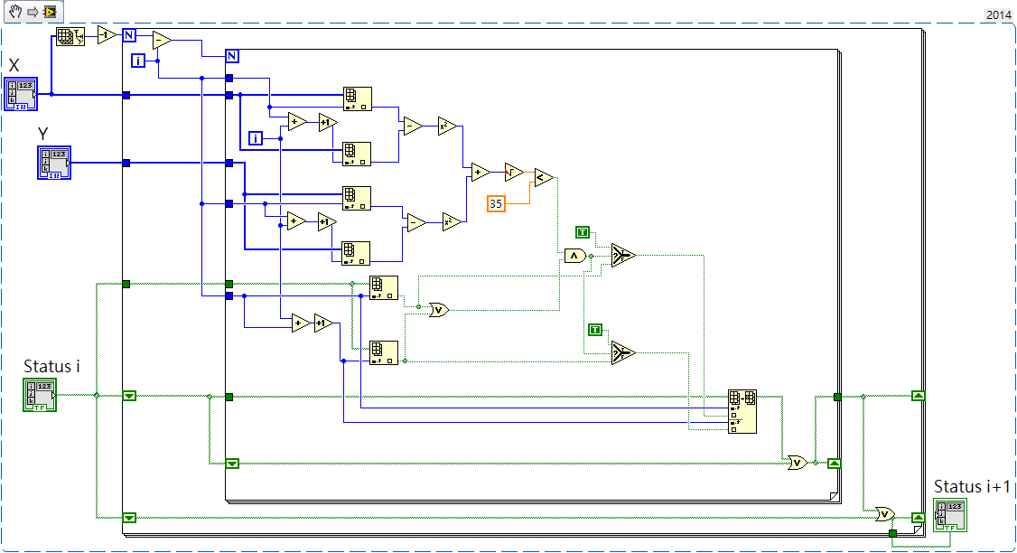
距離是否小於感染半徑判斷
假設感染條件滿足即距離小於感染半徑且兩顆LED中至少一顆LED為TRUE(感染)則使輸出為TRUE，透過Replace Array Subset的Block將兩顆LED燈的值置換到感染狀態Array中相對應的位置; 若不滿足被感染條件，則使輸出為原狀態的值並一樣Replace進感染狀態Array
但若只是單純置換會導致某些CASE被覆寫而不是正確值的呈現，所以此時會透過Shit Register 與 OR邏輯閘，使相同位置只要有TRUE出現過則最後輸出一定為TRUE
感染與否判斷

Slide 5
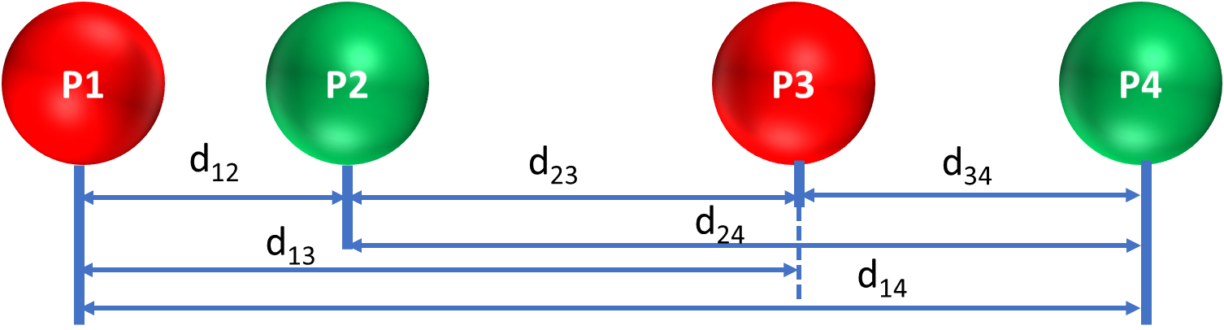
初始狀態: (T,F,T,F)並假設只有d₁₂、d₃₄小於感染半徑
當P₁分別與P₂、P₃、P₄做完距離判斷與感染狀態比較會輸出(T,T,T,F)
當P₂分別與P₃、P₄做完距離判斷與感染狀態比較會輸出(T,F,T,F)
當P₃分別與P₄做完距離判斷與感染狀態比較會輸出(T,F,T,T)
=> 輸出則是以上狀態經過OR邏輯閘後輸出 (T,F,T,F) OR (T,T,T,F) OR (T,F,T,T) OR (T,F,T,T) = (T,T,T,T)

Slide 6
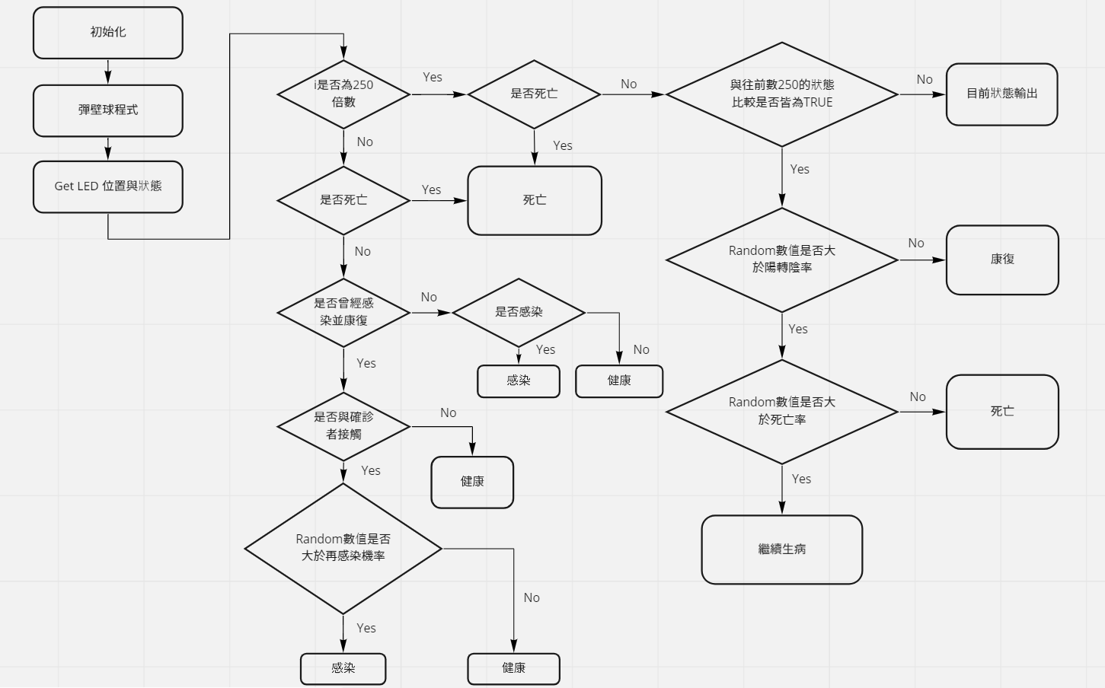

Slide 7
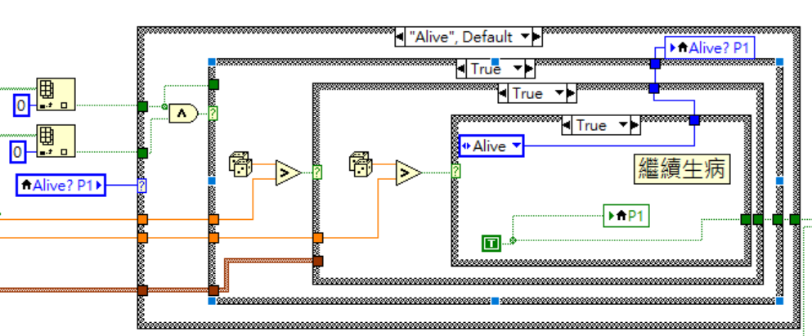
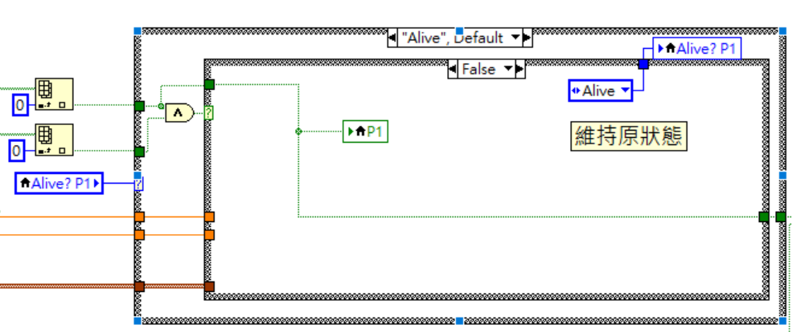
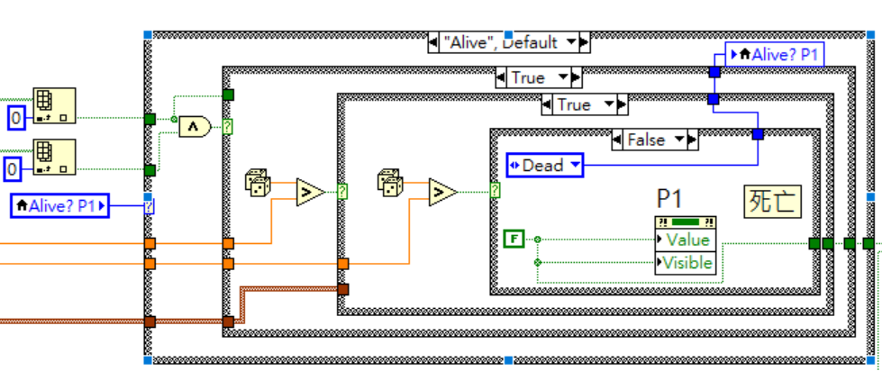
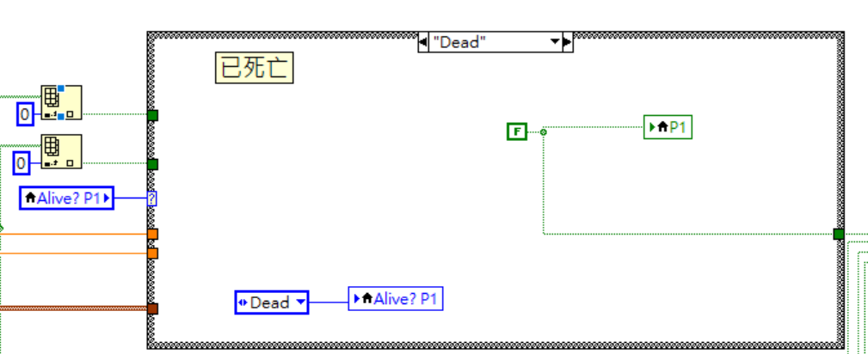
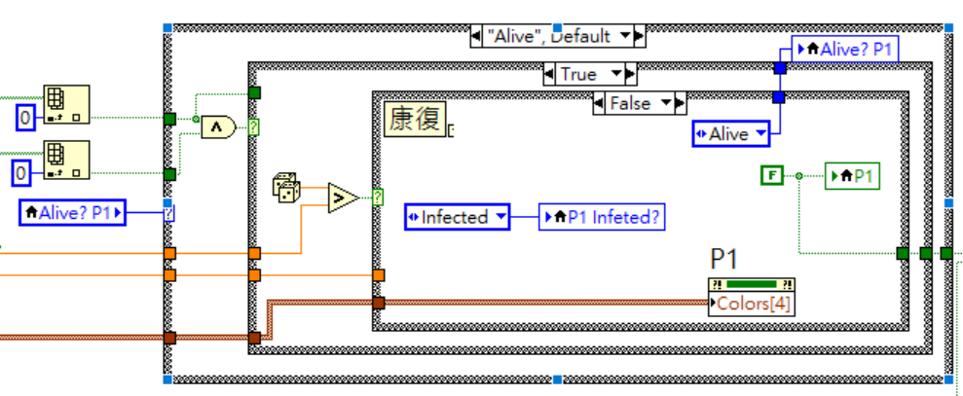

Slide 8
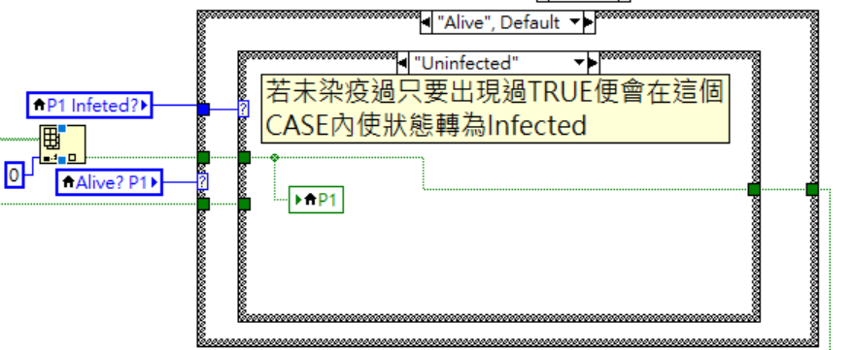
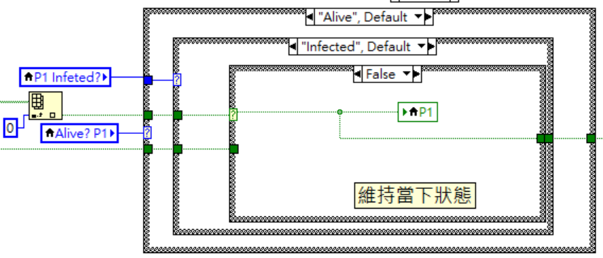
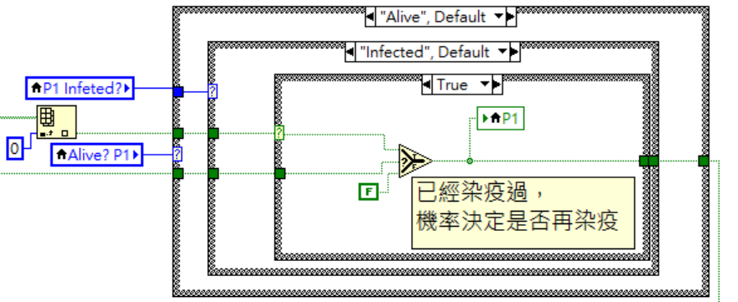
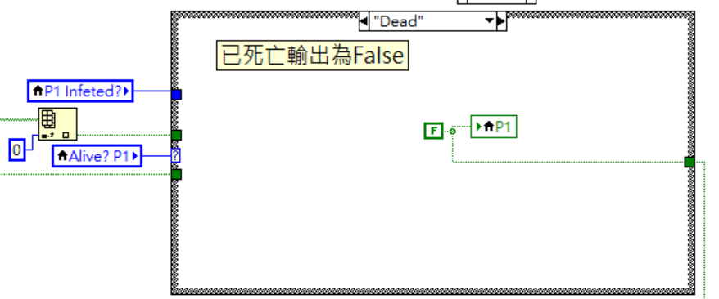

Slide 9
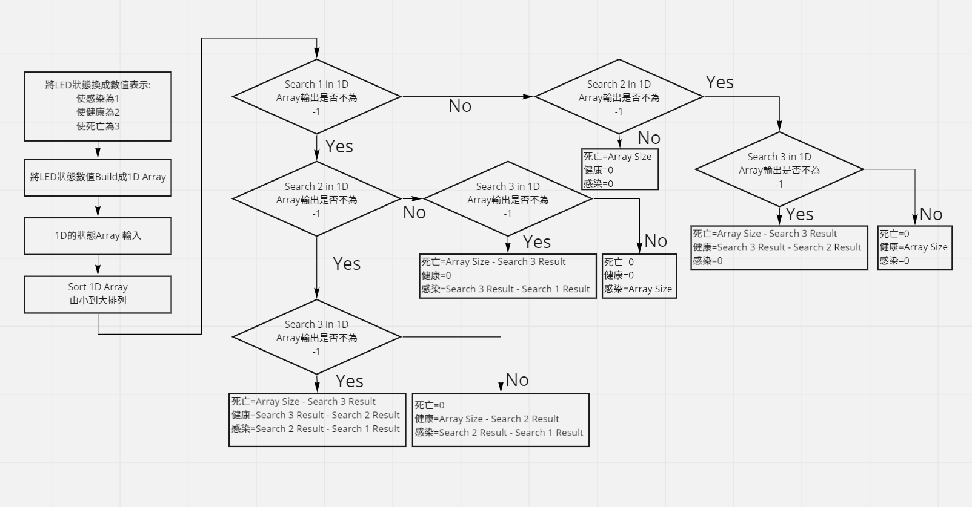

Slide 10
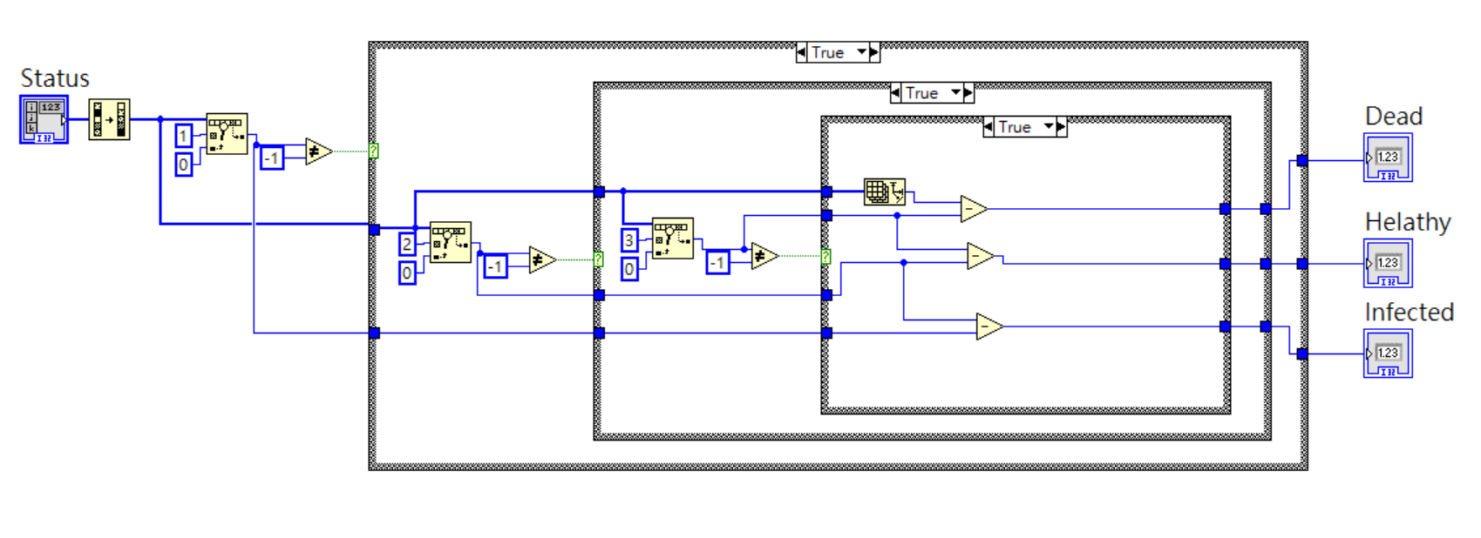
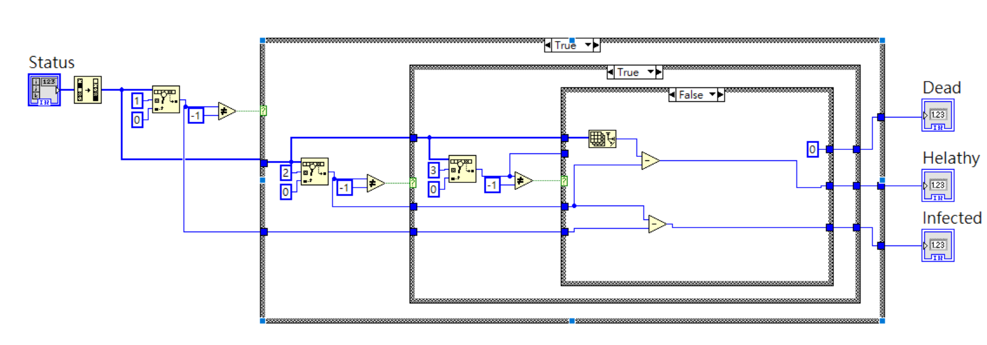
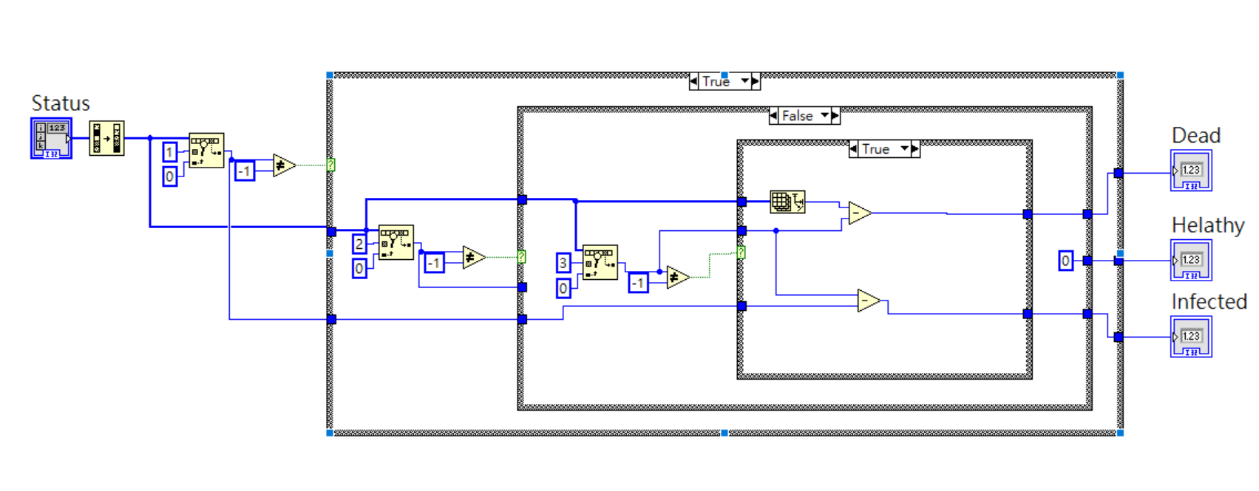
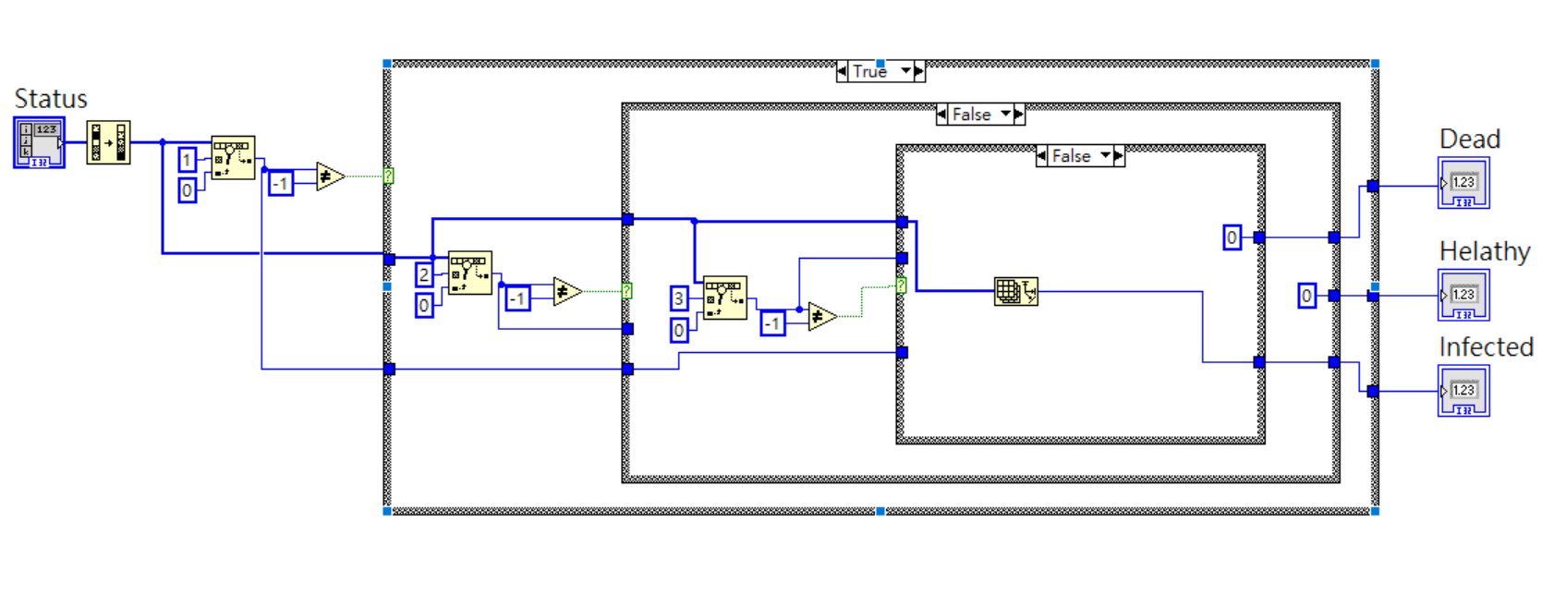

Slide 11
